Slide 1
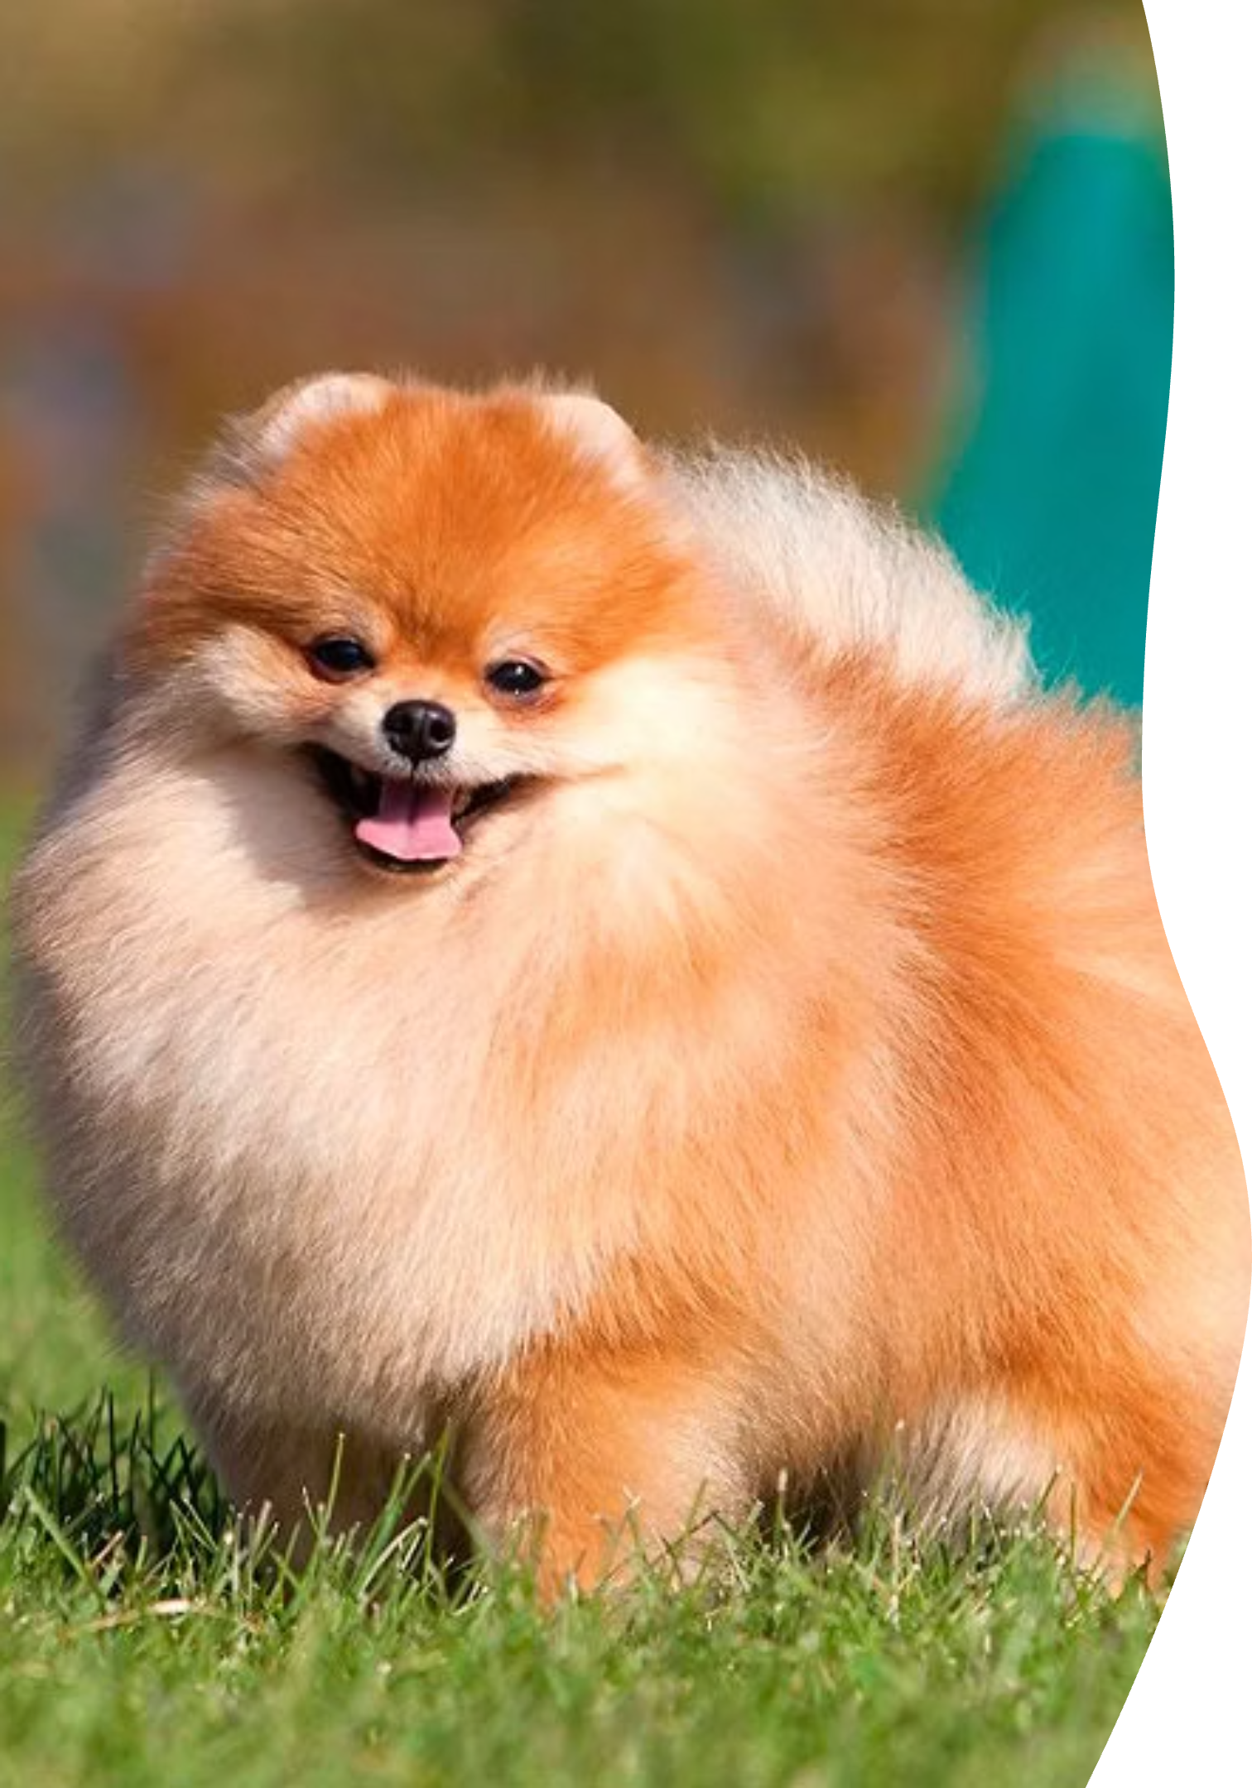
Распознавание пород собак с помощью нейросети
Студент гр. 4341, Березин Егор

Slide 2
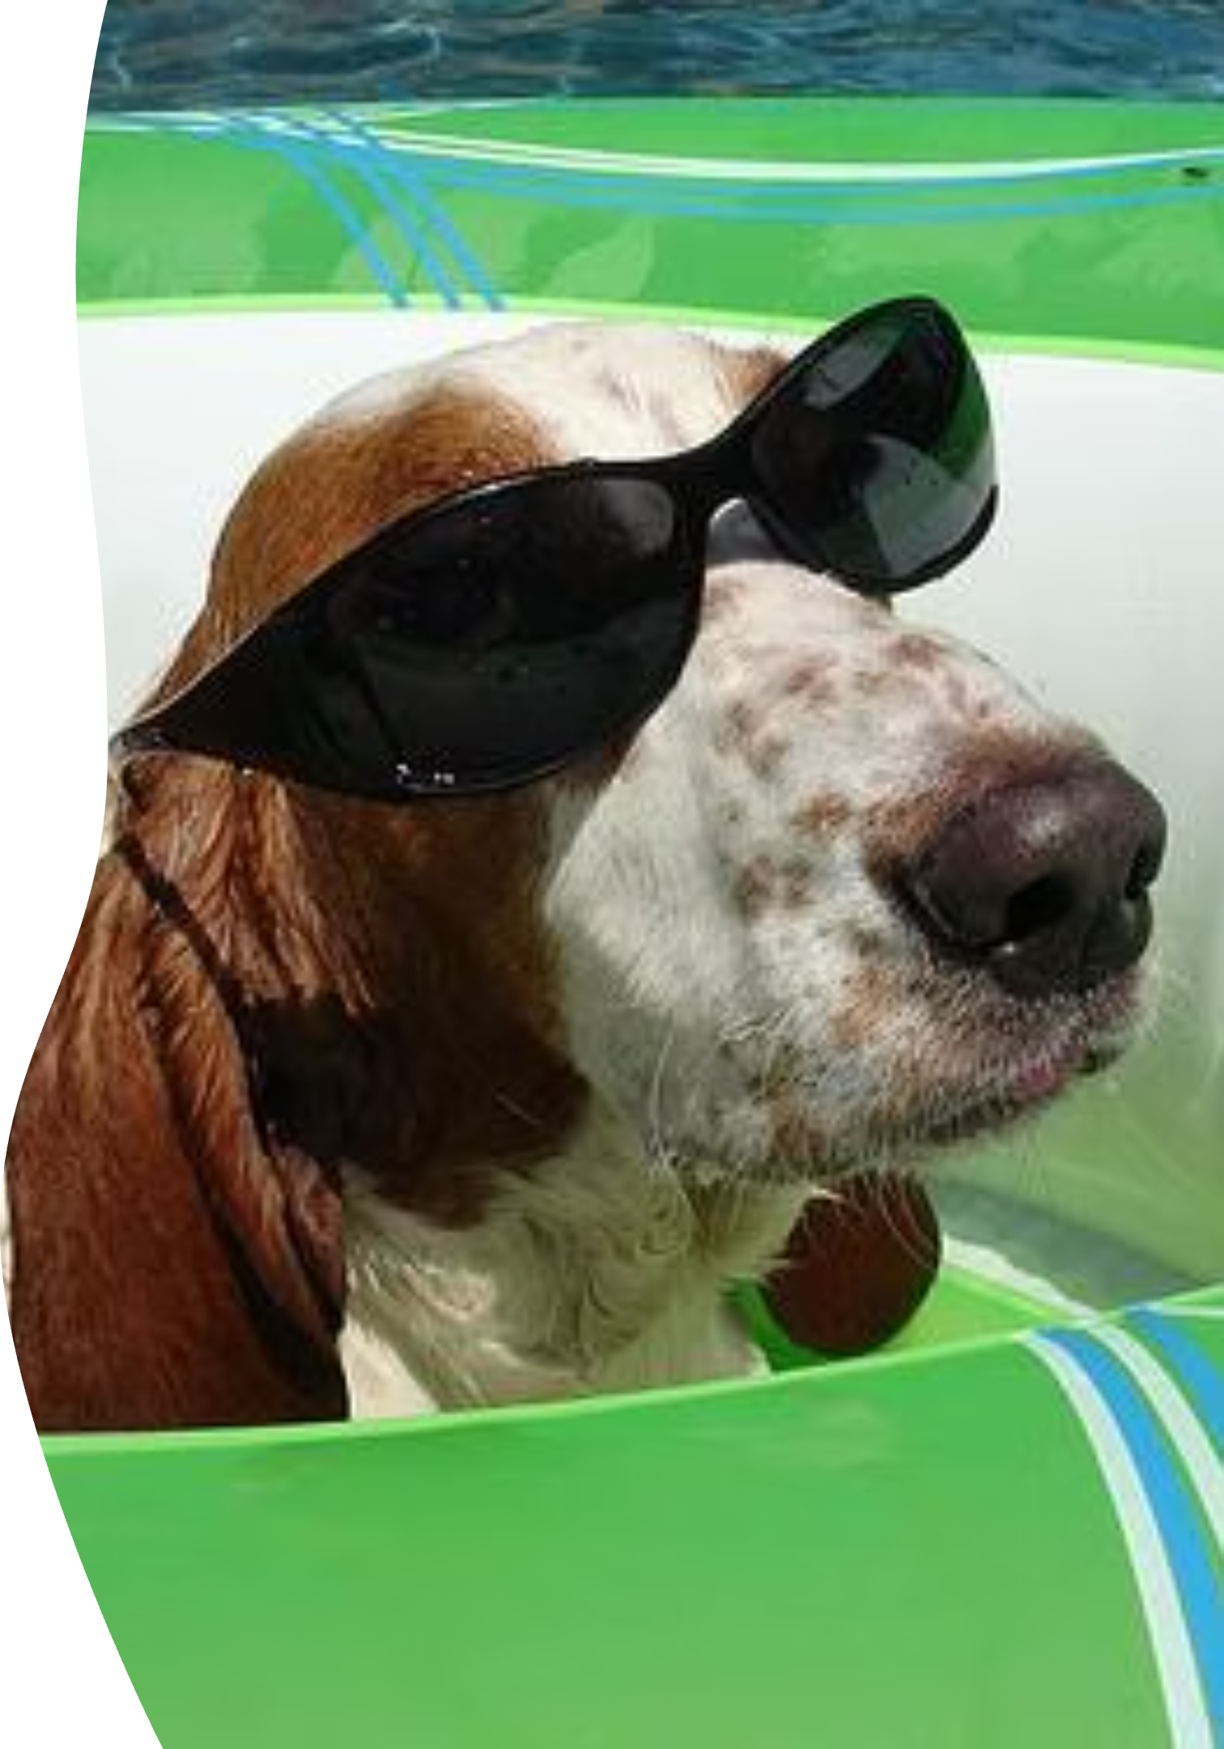
Цель и задание работы
Цель
Задание
Реализовать систему, определяющую породу собаки по фотографии.
Разработать программную систему, которая по фотографии определит породу собаки, используя обученную модель компьютерного зрения. Система должна выдавать три варианта пород по убыванию уверенности и информацию о наиболее вероятной породе.

Slide 3
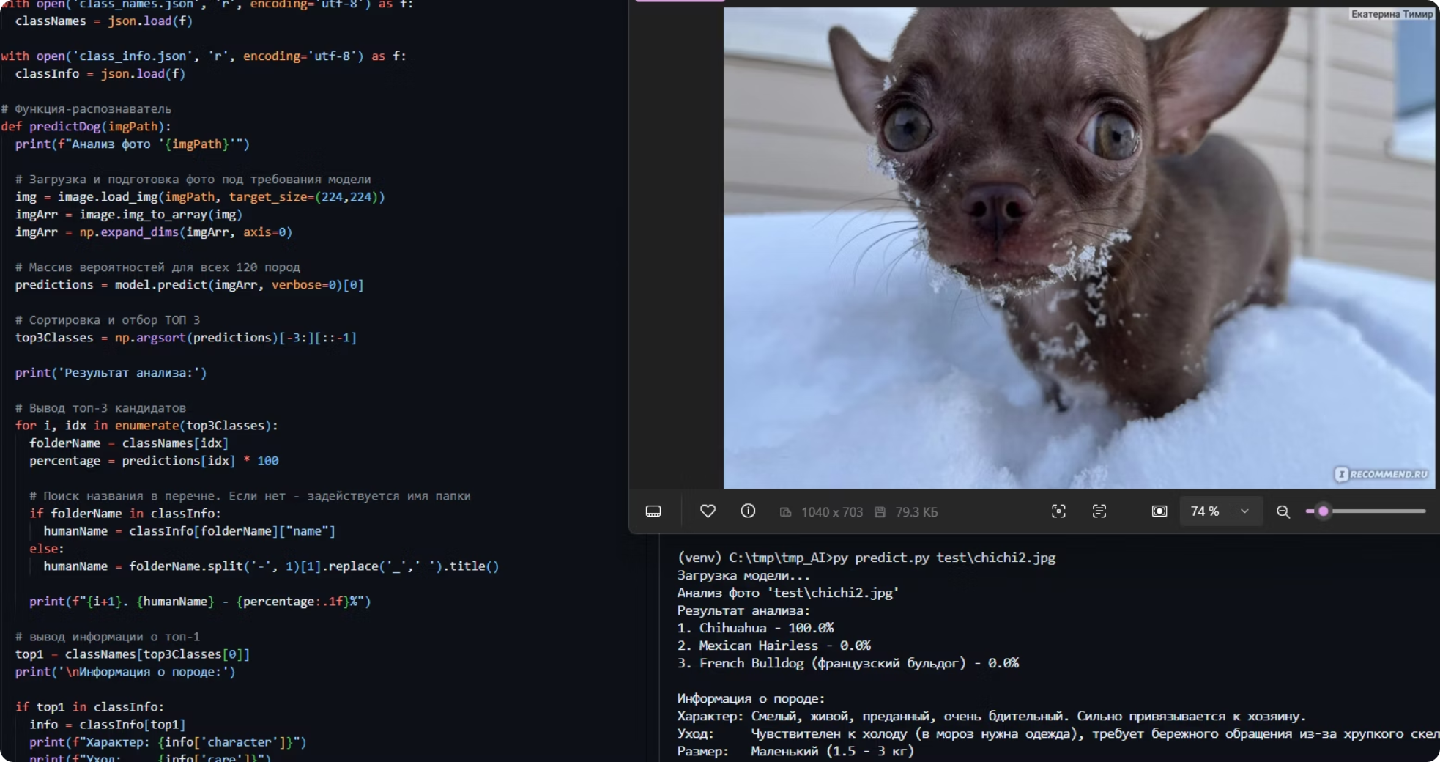


ЦЕЛЬ ПРОЕКТА
Что было создано
Система распознавания пород собак на основе сверточной нейросети MobileNetV2, обученной на Stanford Dogs Dataset (20 580 фотографий, 120 пород). Система анализирует фотографию и выдает три наиболее вероятные породы с процентом уверенности, а также информацию о топ-1 варианте.
Детекция и классификация
Глубокое обучение
Масштабируемость
Распознавание породы на основе оптических изображений с высокой точностью.
Применение методов deep learning для извлечения визуальных признаков.
Архитектура, пригодная для расширения на новые породы и виды животных.

Slide 4





ТЕХНОЛОГИЧЕСКИЙ СТЕК
Инструменты разработки
Python 3.11.9
TensorFlow
Язык программирования.
Фреймворк глубокого обучения.
MobileNetV2
Stanford Dogs Dataset
Предобученная модель для классификации изображений.
20 580 фотографий собак, 120 пород.

Slide 5

МЕТОДОЛОГИЯ
Этапы разработки
Сбор данных
Выбор модели
Подготовка данных
Обучение нейросети
Реализация
Stanford Dogs Dataset: 20 580 фотографий и 120 пород
MobileNetV2 — быстрая на CPU, предобучена на животных
Разделение на 80% обучение и 20% проверка
20 эпох на найденном наборе данных
Вывод топ-3 пород и информации
Каждый этап напрямую влияет на итоговую точность модели: от качества исходного набора данных и выбора архитектуры до корректного обучения и удобного вывода результатов.

Slide 6
Схема работы нейросети
Ниже показан основной процесс обработки изображения: от входного фото собаки до выдачи метки породы с вероятностью.
01
02
Входное изображение
Предварительная обработка
Фото собаки.
Изменение размера, нормализация.
03
04
Свёрточные слои
Слои пулинга
Выделение признаков.
Снижение размерности.
05
06
Полносвязные слои
Выход
Классификация.
Метка породы с уверенностью в ответе.

Slide 7
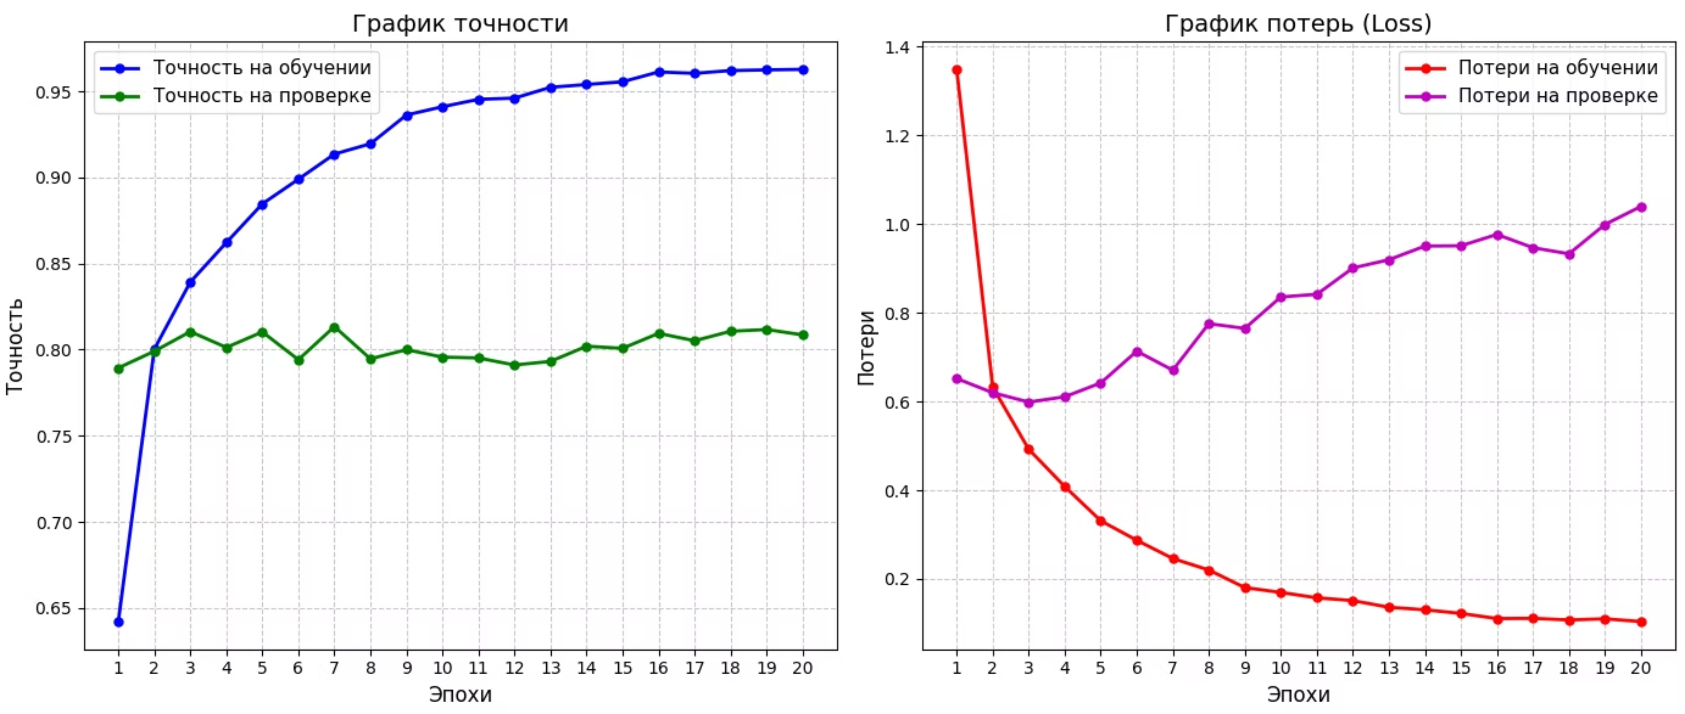
Графики обучения модели

Slide 8
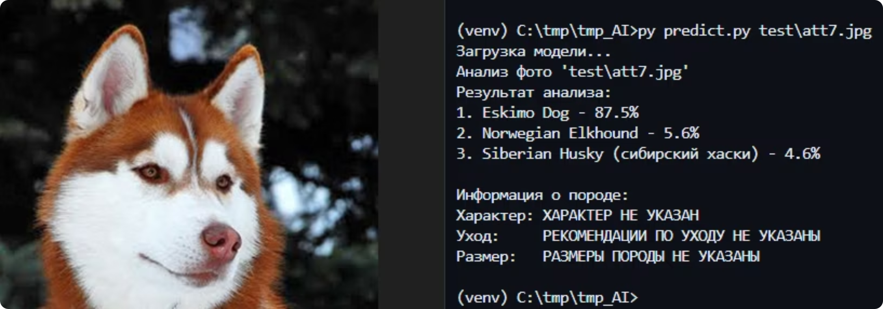
АНАЛИЗ ПРОИЗВОДИТЕЛЬНОСТИ
Анализ ошибок классификации
Разбор ошибок классификации позволяет точно определить направления для улучшения архитектуры и данных.
Качество изображений
Визуально похожие породы
Недостаточная глубина сети
Низкое разрешение и плохое освещение снижают точность.
Хаски часто путается с эскимосской собакой, немецкая овчарка — с малинуа.
Ограничивает извлечение тонких признаков пород.

Slide 9
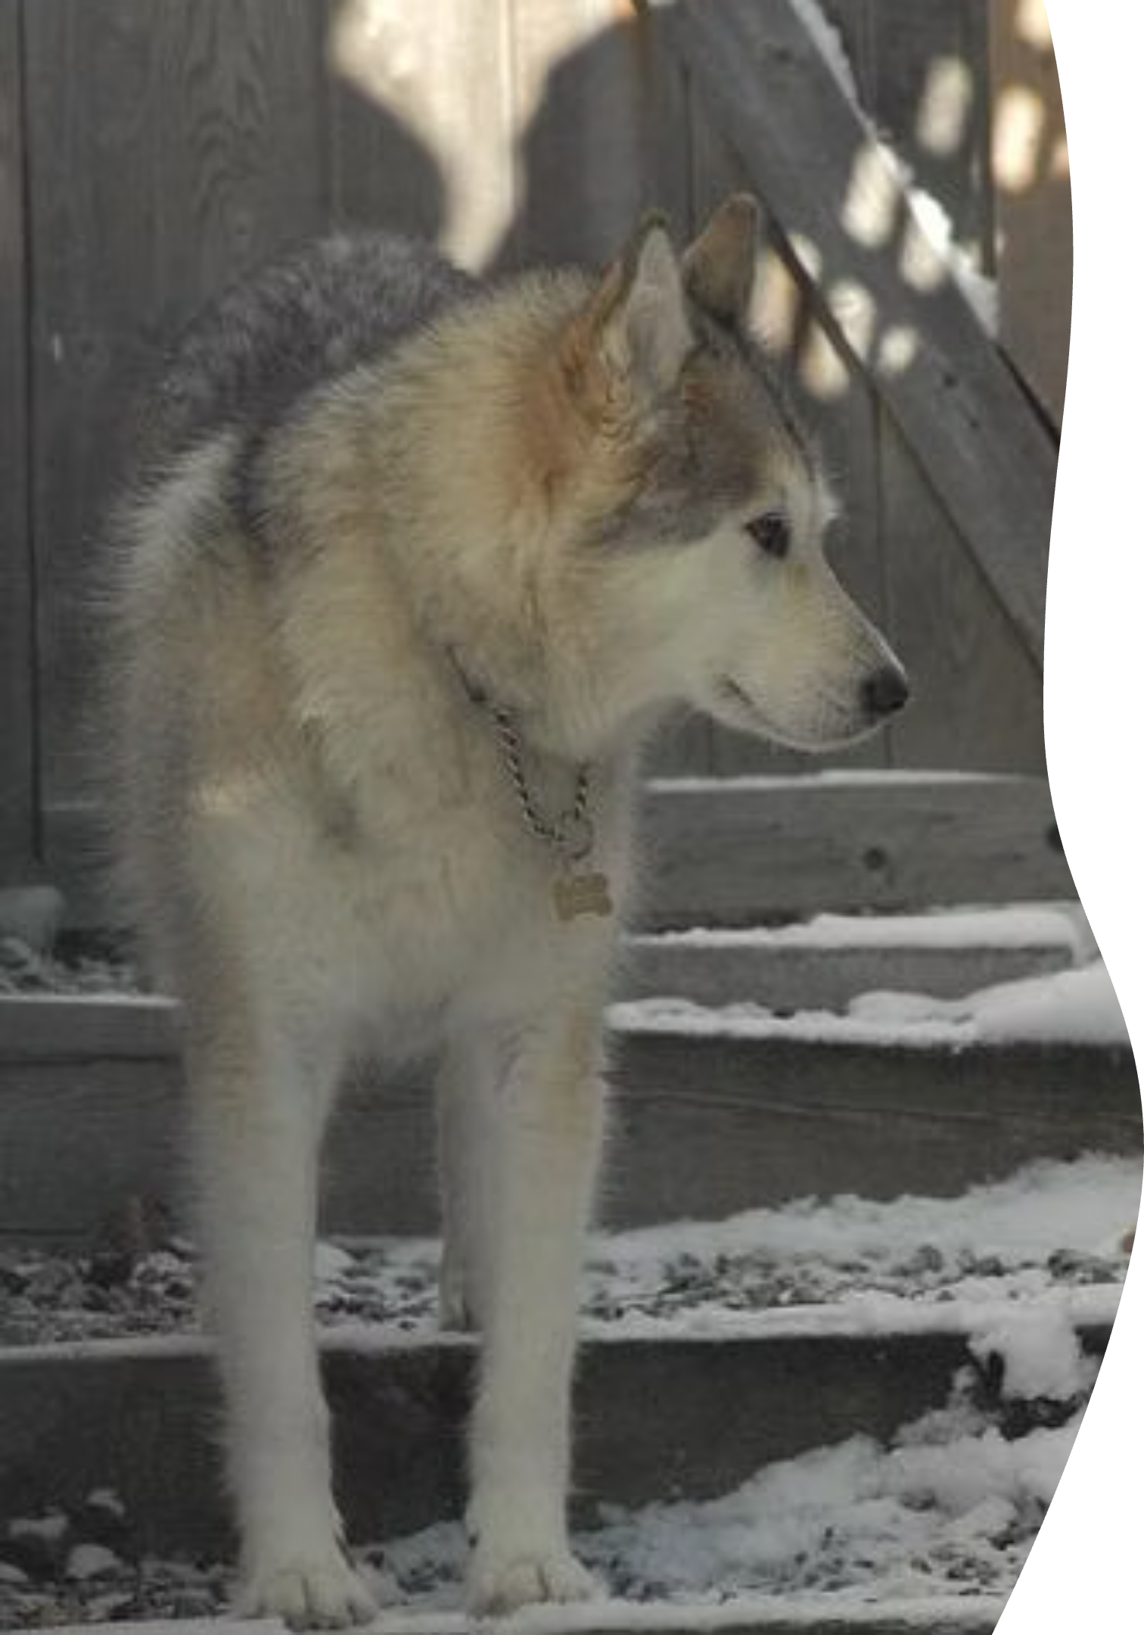
Перспективы развития
Расширение датасета
Улучшение архитектуры
Добавление редких и смешанных пород.
Использование более глубоких сетей (ResNet, EfficientNet).
Обработка видео
Мобильное приложение
Реальное время классификации в потоковом видео.
Интеграция для владельцев собак.

Slide 10
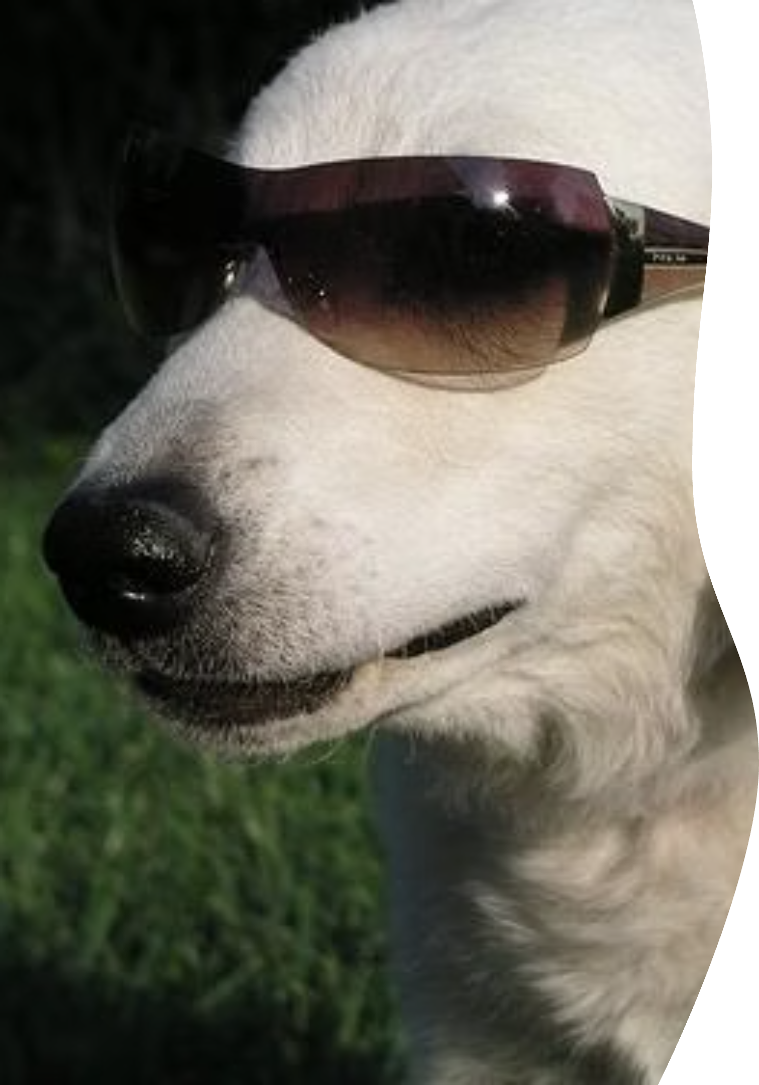
Выводы
В ходе работы были изучены основные принципы разработки сверточной нейросети на основе готовой модели. Разработана система, способная определить породу собаки по фото с точностью 59% и вывести информацию о наиболее вероятной породе. Система демонстрирует практическую применимость компьютерного зрения в задачах классификации животных.

